Slide 1

社會資本摯友聚會暨委任禮2016
基金秘書處秘書長 吳家雯女士
2016年3月1日(星期二)

Slide 2



基金成立背景
2002年4月-基金成立(3億)
2013年1月-注資2億
基金成立目的
- 通過資助地區計劃及公眾推廣活動，
- 鼓勵和促進跨界別協作，推動社區參與，
- 鼓勵市民守望相助，互相支持，促進社會融合，鞏固社區網絡。
社區：以社區為對象，希望建立有人情味及可持續發展的社區
投資：基金透過撥款投資於社區
共享：撥款的結果 — 提倡互助精神，讓社區共享成果

Slide 3



什麼是社會資本？
社會資本是指一些制度、關係和社會規範，愈來愈多研究證明社會資本是對社會的經濟繁榮及長遠持續發展的重要元素。(資料來源︰世界銀行)
社區網絡、人際間的緊密關係、對社區的歸屬感，以及守望相助的精神，就是社會資本的基礎。
社會由不同的群體組成，社會資本就好像膠水，把不同群體連繫起來，推動社會持續發展。
一個社會資本豐厚的地方，人與人之間守望相助，人情味特別濃。

Slide 4
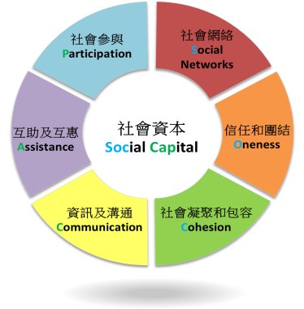
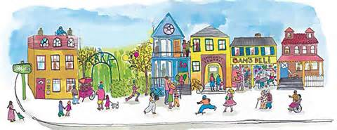
社會資本六大範疇*:
社會資本對社區的影響
2012年香港理工大學獨立顧問報告*
參與基金計劃居民能結識區內不同階層的人士
加強居民間的互信
提升社區的抗逆能力
對社區歸屬感提升
鄰舍關係更和諧
*資料來源︰世界銀行
*天水圍區資助計劃社會資本發展成效評估研究

Slide 5
基金歷年發展出多樣的協作模式，
為本港建立社會資本，累積寶貴經驗
「民、商、官、學、社、福、房、家、校、醫、」，建立跨界別協作平台，強化社區支援，締造和諧共融的社區。
連繫市民、商界、政府部門、學術界、社福機構、香港房屋協會/房屋委員會/互助委員會、家庭、學校、醫護界合作。

Slide 6
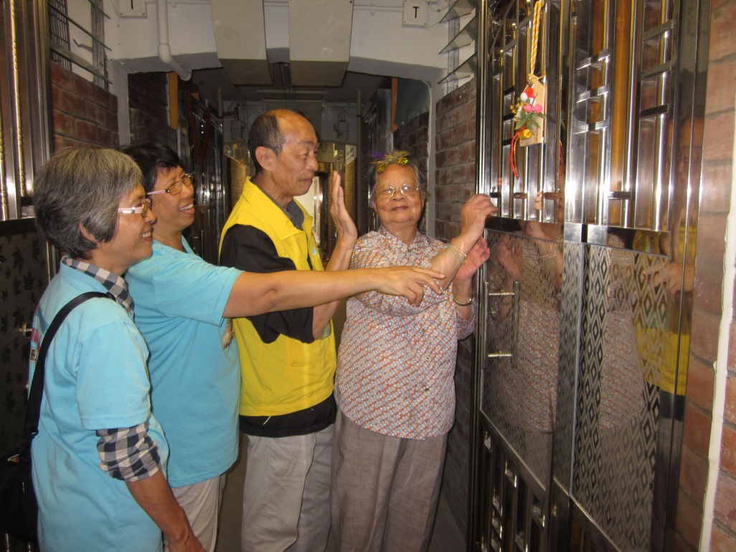
a. 基金計劃的例子(一)
「房、福、社」協作 建設安善社區──由社福機構、香港房屋協會/房屋委員會及互助委員會緊密合作，訓練地區居民成為樓長，關心鄰舍需要，創造安全及友善的社區。
樓長四出關顧大廈內每家每戶的需要，增加居民之間的聯繫及對社區的歸屬感。
近年更發展出層長和由小朋友擔任小樓長/層長，定期探訪獨居長者及有需要家庭。

Slide 7
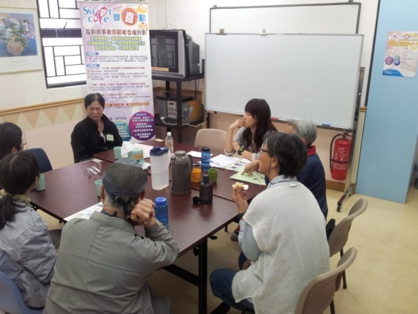
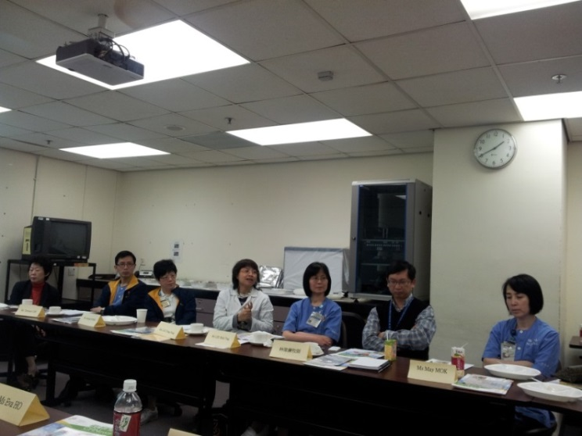
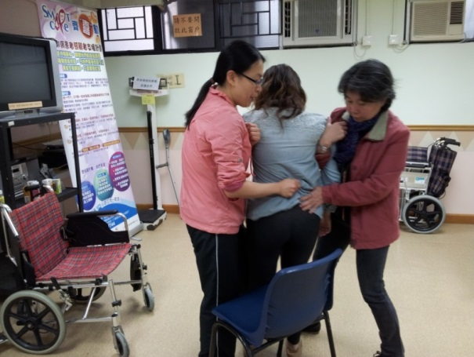
b. 基金計劃的例子 (二)
「醫、福、社」協作 建立長者 / 病患者關顧網絡 ──由醫護界、社福機構和地區團體攜手合作設立社區診所，將健康關顧訊息帶進社區，建立居民「身、心、靈」健康的互助網絡，有效減低照顧者與被照顧者的壓力。

Slide 8
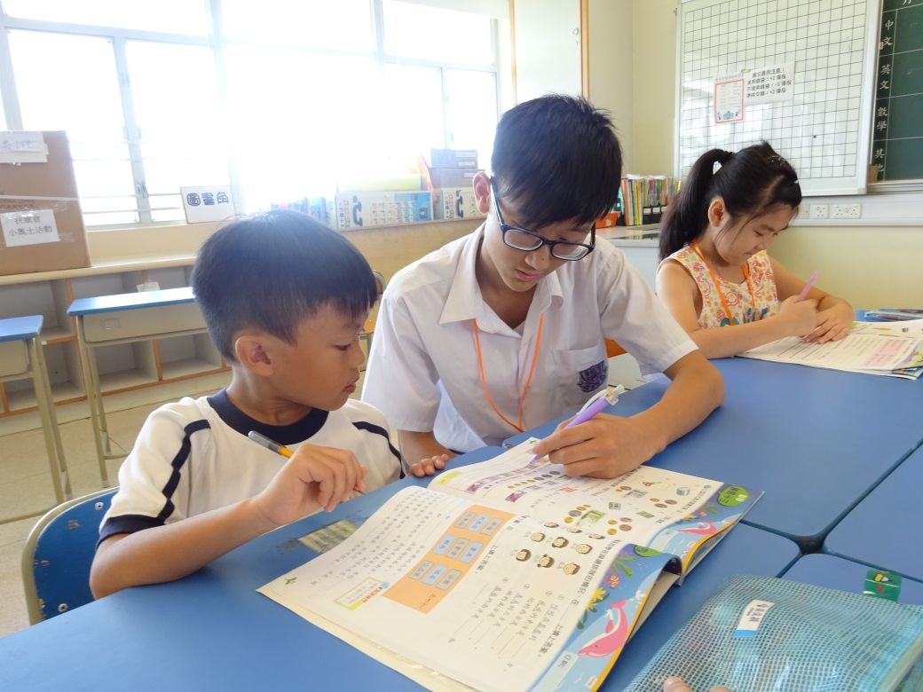
c. 基金計劃的例子 (三)
「家、校、社」協作 由社區支援家庭──由區內的中、小學開放校園，為有需要家庭提供兒童課餘託管服務，並帶動社區人士及家庭投入參與社區事務(例如 : 探訪獨居長者)，強化社區支援家庭的功能。

Slide 9

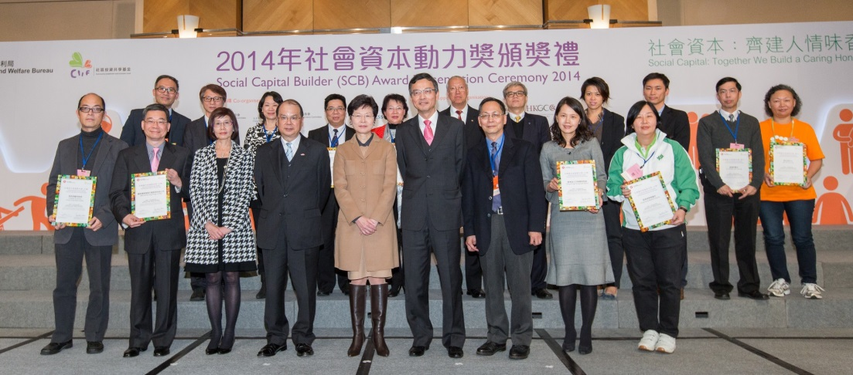
社會資本動力獎
鼓勵企業實踐社會責任以推動社會資本
公開嘉許對香港社會資本發展有卓越貢獻的個人、企業及推行基金計劃的機構
推動跨界別合作並積極投入建立香港的社會資本

Slide 10
2015-2017 基金重點推廣及發展活動
對象：商界
推動企業將社會資本理念納入「企業社會責任」策略中
聯繫企業參與基金計劃
邀請企業參與「跨界合作會面」
推動社會資本納入上市公司的「環境、社會及管治報告」
對象：學界
向中學生推廣社會資本信息
聯繫學校參與教育活動及社會資本
微電影創作比賽
向小學生推廣社會資本信息
製訂社會資本教材套
對象：市民大眾及跨界別
社會資本發展模式主流化 大眾傳媒宣傳
聯繫跨界別協作推廣社會資本信息 - 製作電視節目推廣社會資本、製作基金宣傳短片
2016 基金重點活動及社會資本動力獎
摯友參與
1)傳授知識 – 接受基金刊物訪問及出席活動作經驗分享
2)支援計劃 – 參與「摯友好幫手」為計劃提供意見、成為計劃之協作夥伴等
3)傳播社會資本理念 – 出謀獻策、聯繫網絡、協助宣傳等 (見上表活動)

Slide 11
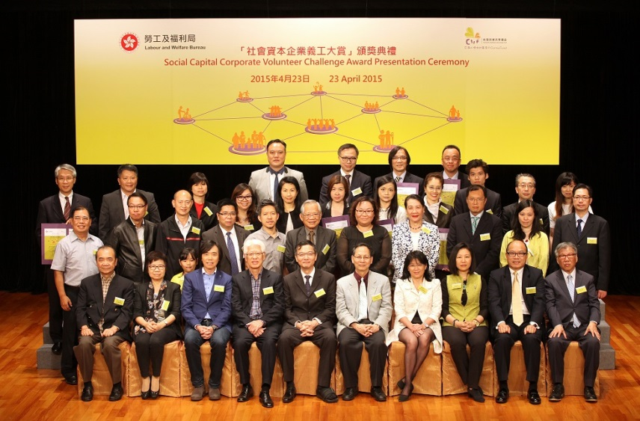
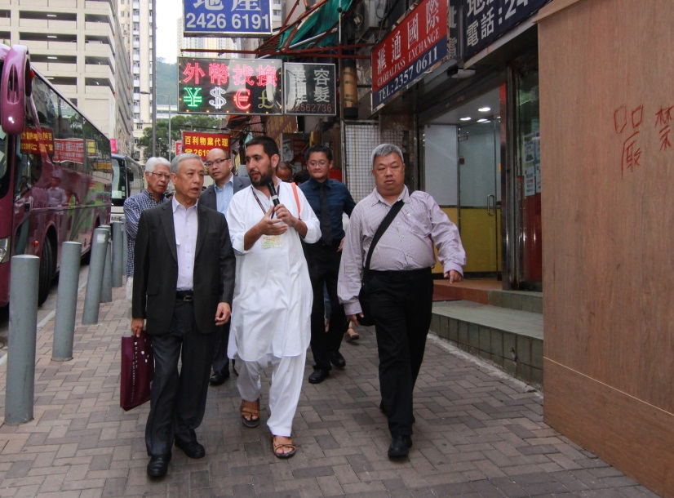
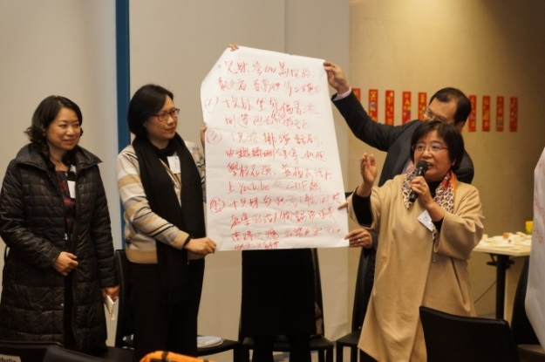
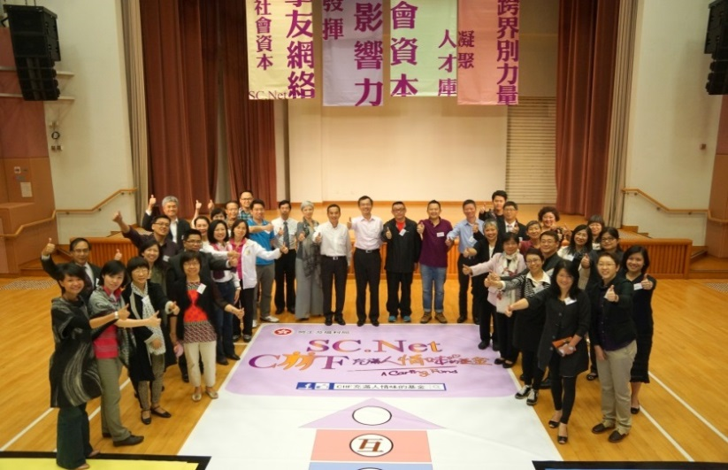
期待各位摯友踴躍參與
謝謝!

